Slide 1







Maestro Team
Final Project Presentation
Data : Bank Marketing Target
Presented By:
Maestro Team

Slide 2

1.Mario Trianto
2.Rendy Budi Kusuma
3.Muhammad Niko DwiPutranto
4.Hilda Amalia
5.Prambayu Rehyta M.
6.Ni Komang Tri Anjani
7. Abu Bakar Sidiq

Slide 3




Stage 1
Data Pre Processing

Slide 4
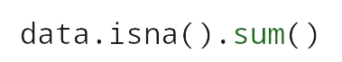
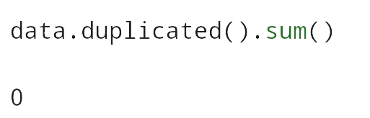
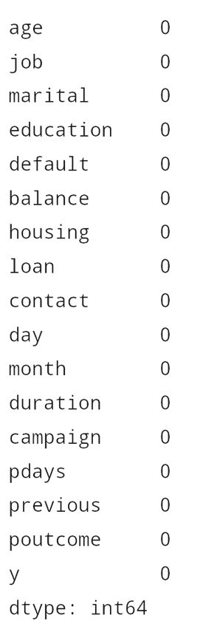
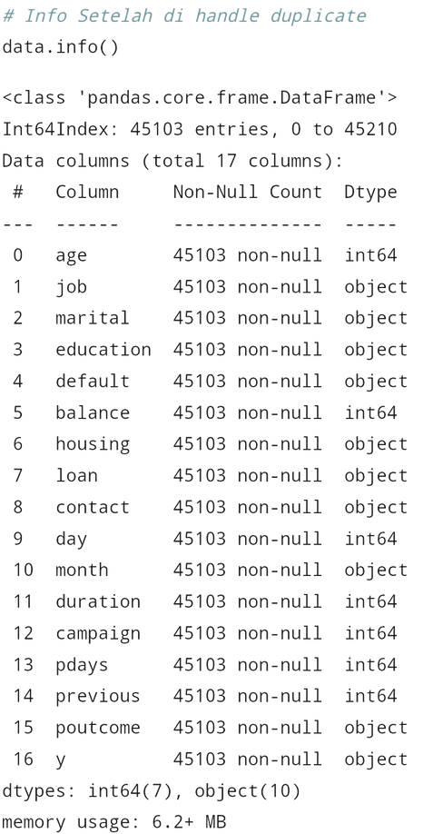
Data Cleansing
Maestro Team
1
a. Handle Missing Value
b. Handle Dupicated Data

Slide 5
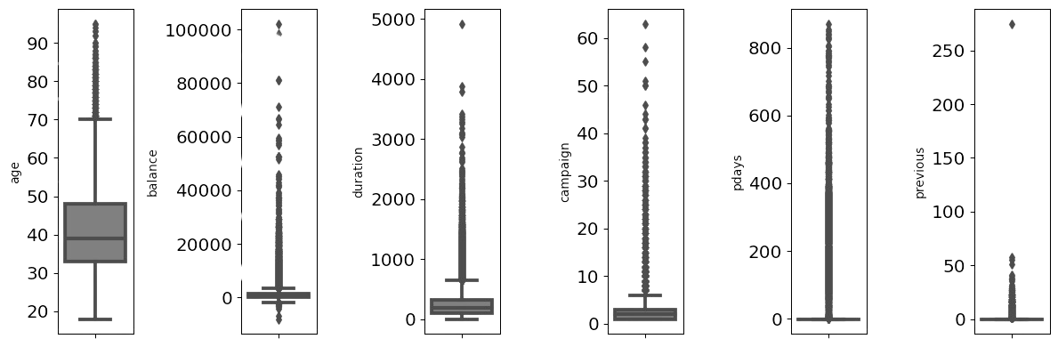
Data Cleansing
Maestro Team
1
c. Handle Outlier
Outlier Checking Numerik
Boxplot
Sebagian besar variabel memiliki distribusi yang menunjukkan adanya banyak outlier, terutama pada variabel balance, duration, campaign, pdays, dan previous.

Slide 6
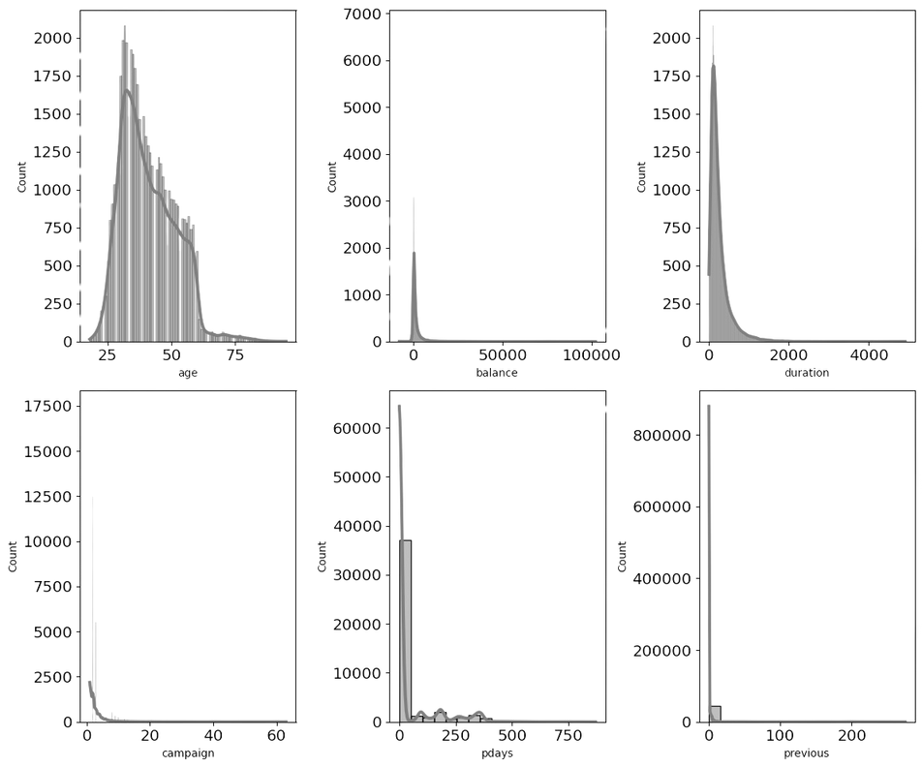
Data Cleansing
Maestro Team
1
c. Handle Outlier
Outlier Checking Numerik
Histplot
Sebagian besar variabel memiliki distribusi yang cenderung miring ke kanan dengan banyak nilai yang terkonsentrasi pada nilai yang lebih rendah dan beberapa outlier yang memiliki nilai yang sangat tinggi.

Slide 7
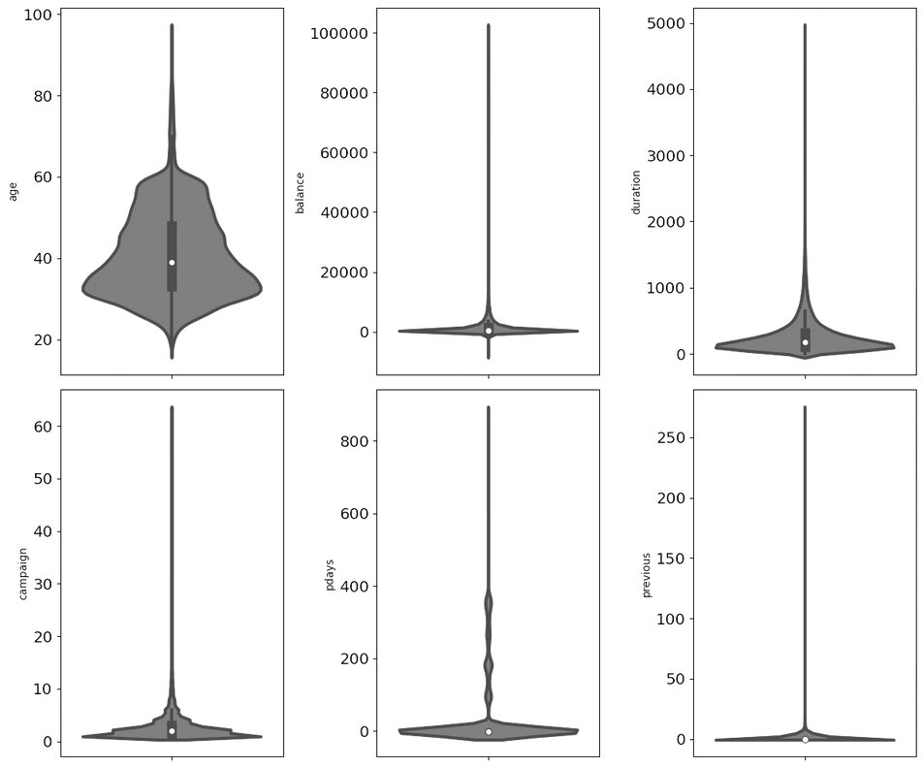
Data Cleansing
Maestro Team
1
c. Handle Outlier
Outlier Checking Numerik
Violin plot
Menunjukkan distribusi yang miring ke kanan untuk sebagian besar variabel, dengan kepadatan terbesar pada nilai yang lebih rendah dan adanya ekor panjang yang menunjukkan outlier.

Slide 8
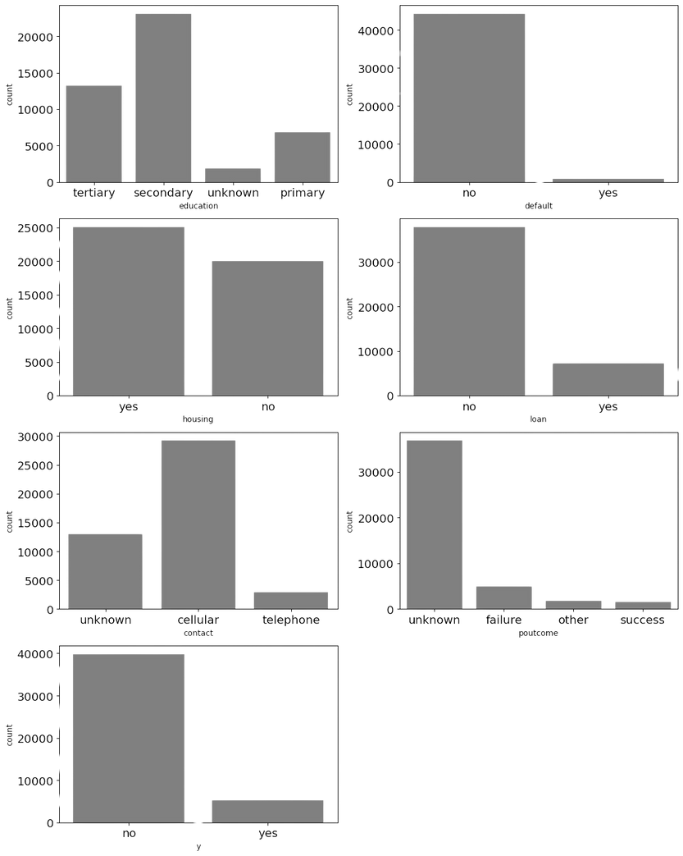
Data Cleansing
Maestro Team
1
c. Handle Outlier
Outlier Checking Category
Default : Jumlah individu dengan kredit yang gagal bayar sangat kecil, yang dapat dianggap sebagai outlier.
Loan : Sebagian besar individu tidak memiliki pinjaman pribadi. Jumlah individu dengan pinjaman pribadi jauh lebih kecil, yang juga dapat dianggap sebagai outlier.
Poutcome : Sebagian besar hasil kampanye pemasaran sebelumnya tidak diketahui. Di antara mereka yang hasilnya diketahui, jumlah kegagalan jauh lebih tinggi daripada keberhasilan atau hasil lainnya, yang dapat menunjukkan adanya outlier dalam kategori "success".
Untuk kategori lainnya seperti pendidikan, perumahan, dan metode kontak, distribusi terlihat lebih seimbang dan tidak ada kategori yang jumlahnya sangat kecil dibandingkan dengan yang lainnya, sehingga tidak menunjukkan adanya outlier yang jelas.

Slide 9
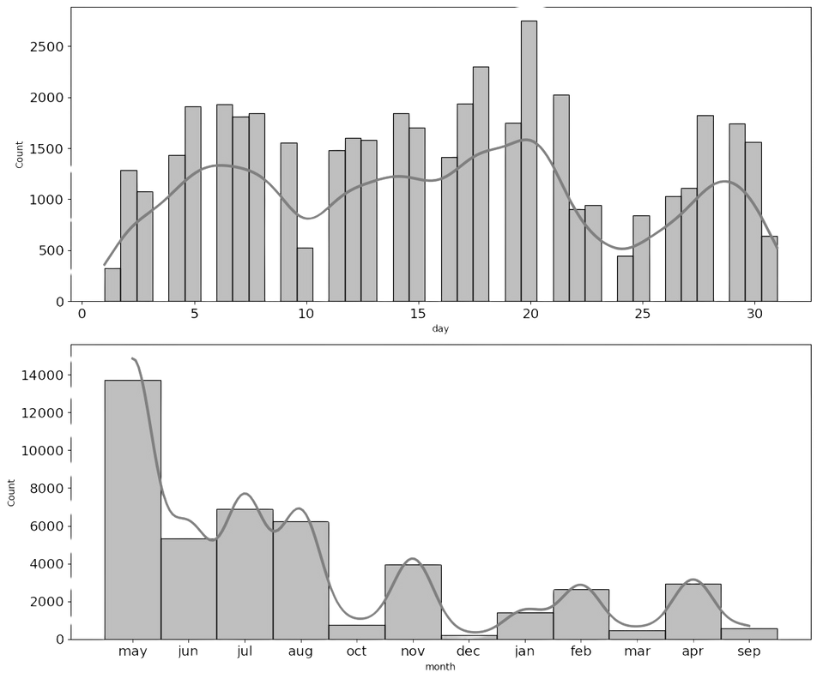
Data Cleansing
Maestro Team
1
C. Handle Outlier
Outlier Checking Timestamp
Secara umum, berdasarkan histogram ini, bulan Mei adalah outlier yang jelas karena jumlahnya yang jauh lebih tinggi dibandingkan dengan bulan lainnya. Sedangkan untuk distribusi hari, tidak ada outlier yang jelas terlihat.

Slide 10
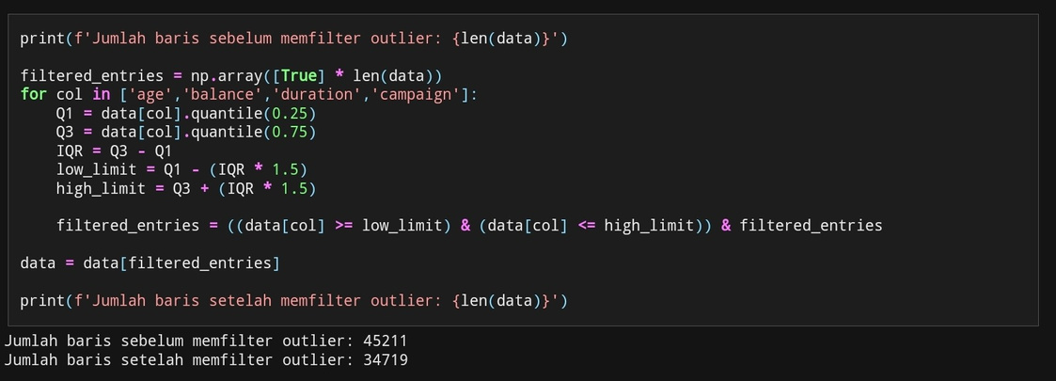
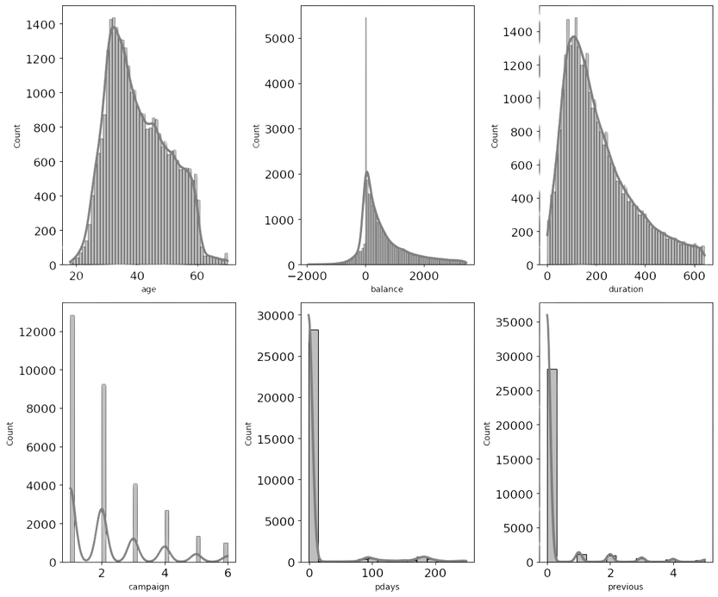
Data Cleansing
Maestro Team
1
C. Handle Outlier
Handling outlier with IQR
After Cleansing IQR

Slide 11
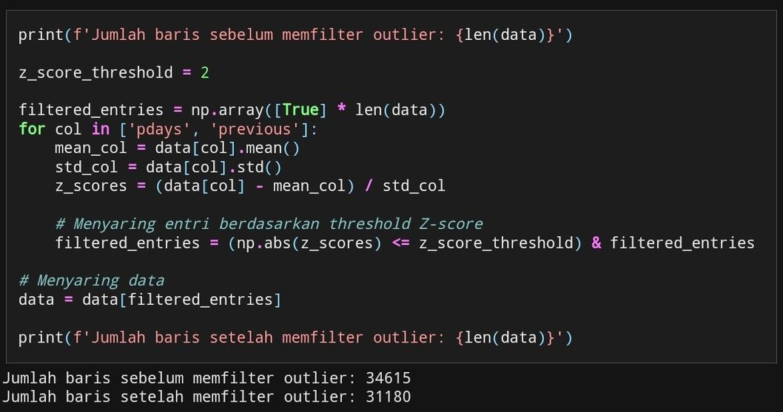
Data Cleansing
Maestro Team
1
C. Handle Outlier
Handling outlier with Z-Score
Distribusi hasil IQR + Z - Score
pdays, previous

Slide 12
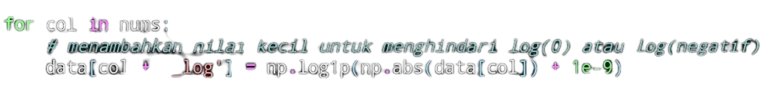
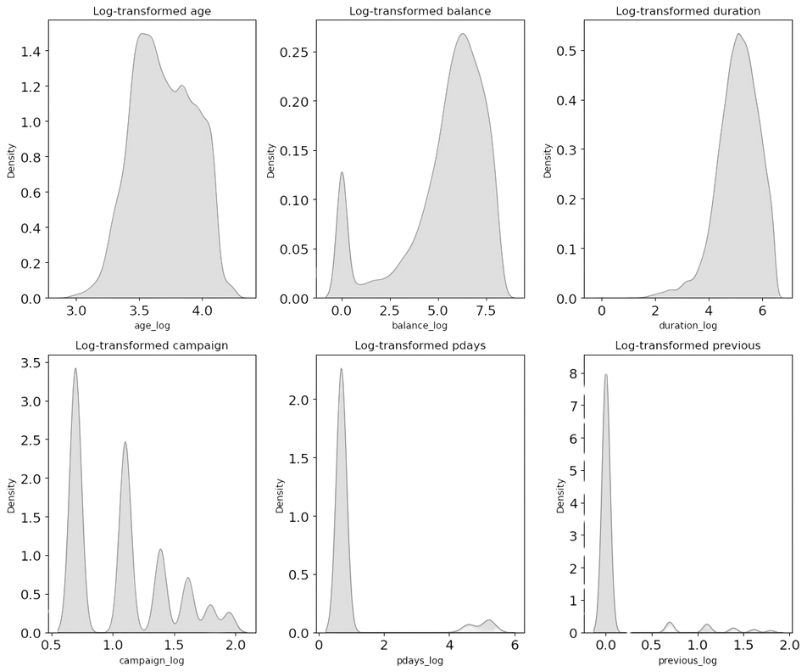
Data Cleansing
Maestro Team
1
C.Feature Transformation
Hasil dari transformasi log ini menunjukkan bahwa beberapa variabel seperti age, duration, dan balance menunjukkan distribusi yang lebih mendekati normal, sementara variabel lain seperti campaign, pdays, dan previous masih menunjukkan distribusi yang kompleks atau sangat terfokus pada satu nilai tertentu.

Slide 13
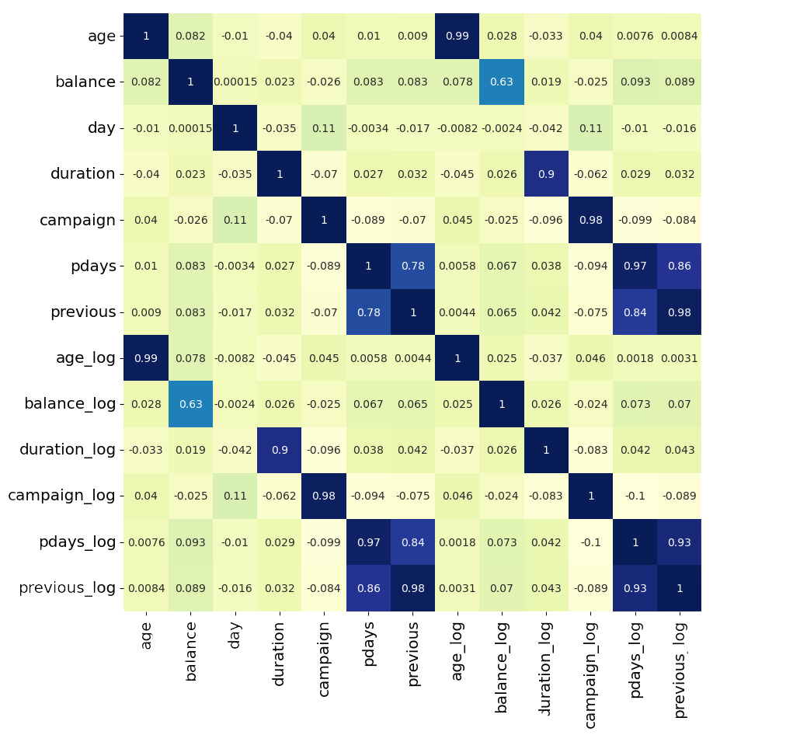
Data Cleansing
Maestro Team
1
d. Feature Transformation
Correlation Heatmap after Transformation
Transformasi log telah mengubah korelasi antara beberapa variabel, namun beberapa variabel masih mempertahankan korelasi tinggi setelah transformasi.
Korelasi yang sangat tinggi antara variabel asli dan log-transformed menunjukkan bahwa transformasi log berhasil mempertahankan hubungan linier antara variabel tersebut.

Slide 14
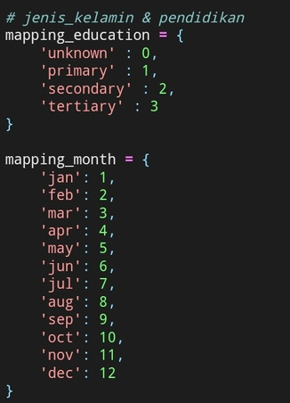
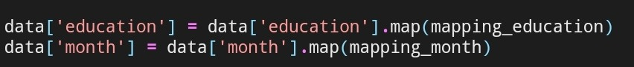
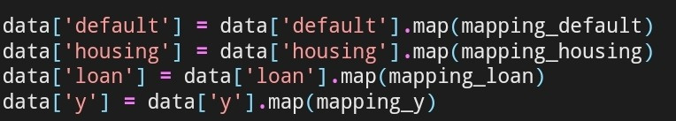
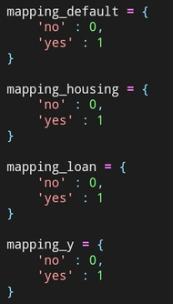
Data Cleansing
Maestro Team
1
e. Feature Encoding
Label Encoding
One hot encoding
One hot encoding membantu dalam mempersiapkan dataset untuk model machine learning yang memerlukan input numerik.

Slide 15
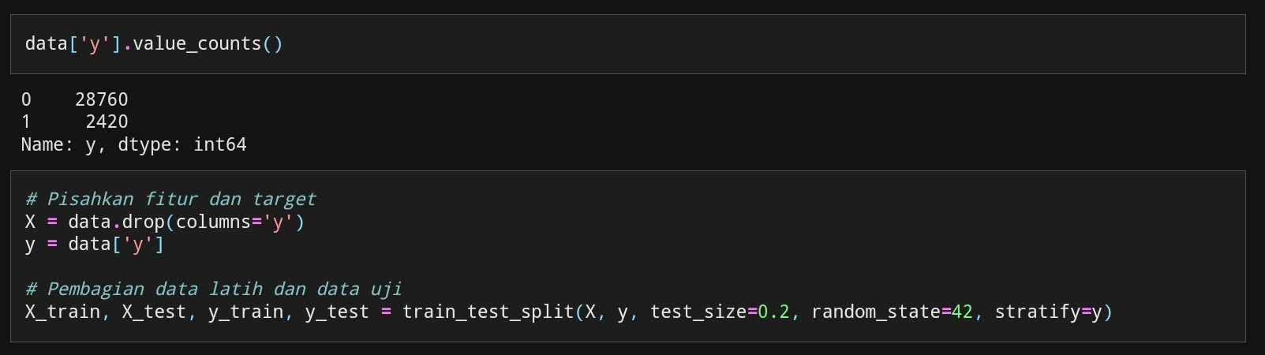
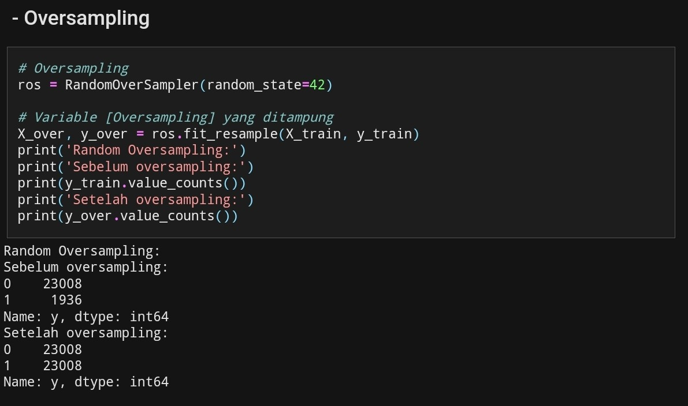
Data Cleansing
Maestro Team
1
f. Handle Class imbalance
Oversampling

Slide 16
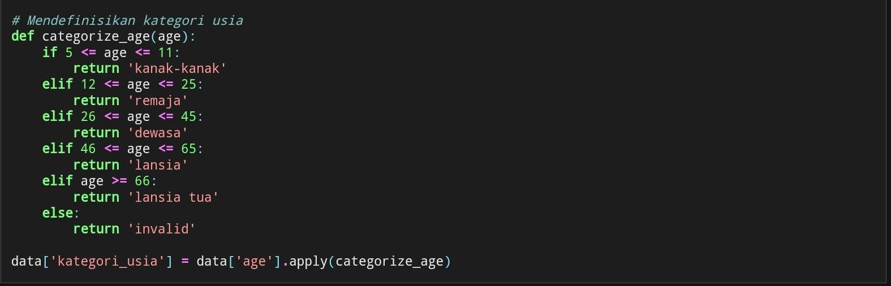
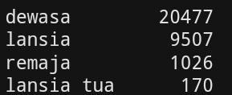
Feature Engineering
Maestro Team
2
a. Feature Selection
Tidak ada feature yang dibuang, dikarenakan semua feature memiliki peran penting terhadap y
b. Feature Extraction
- Kelas Usia
Penambahan feature Kelas Usia dianggap penting untuk melihat peluang calon nasabah yang membuka deposito dari Kelas Usia mereka

Slide 17
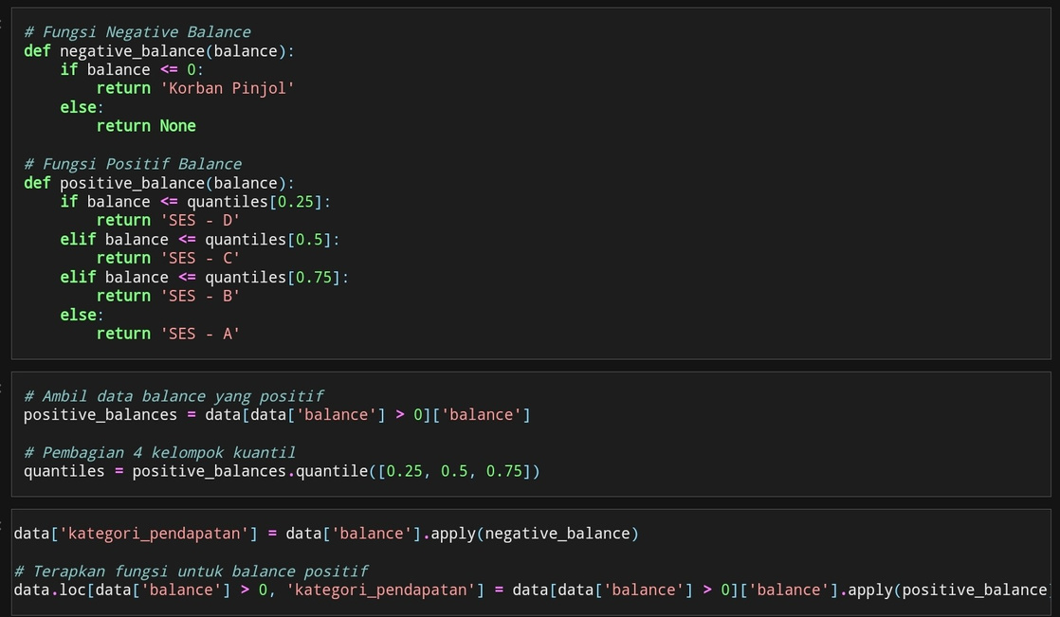
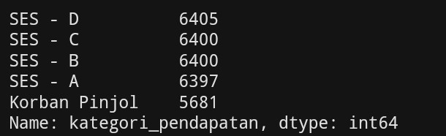
Feature Engineering
Maestro Team
2
b. Feature Extraction
- Kelas Segmentasi
Penambahan feature Segmentasi kelas calon nasabah yang dilihat dari balance rata rata tahunan dianggap penting untuk melihat peluang calon nasabah yang membuka deposito dari Kelas ekonomi yang tercermin pada 'balanace' mereka

Slide 18



Maestro Team
Git
3
Maestro Git Link

